Slide 1
经传多赢
短线突击营
经传多赢
短线突击营
.
每周日至周四 19:30-20:15 火爆开讲

Slide 2

双底构筑 周金在即
主讲老师
罗雪奎
课程日期
2026.6.14
投顾执业编号
A1120616080001
基金从业编号
A20250619001216
中国·广州

Slide 3
PART 01
大 盘

Slide 4
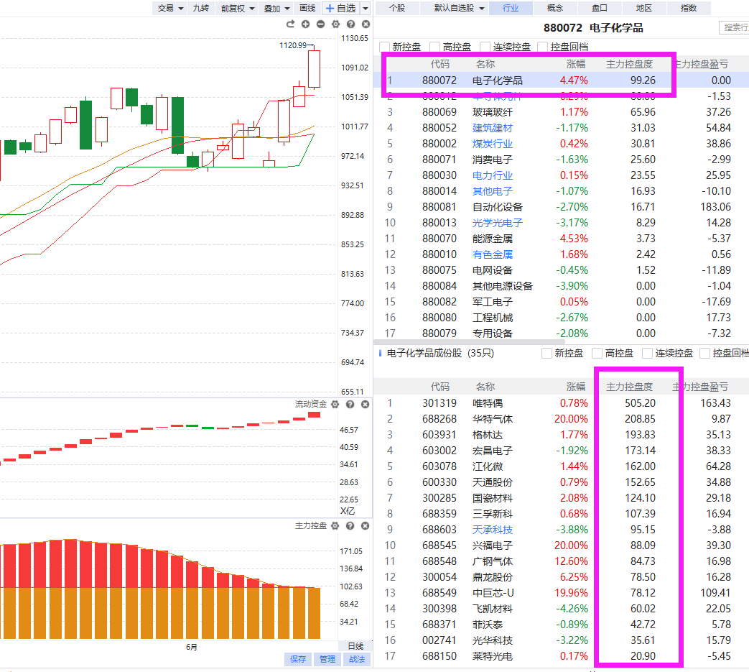
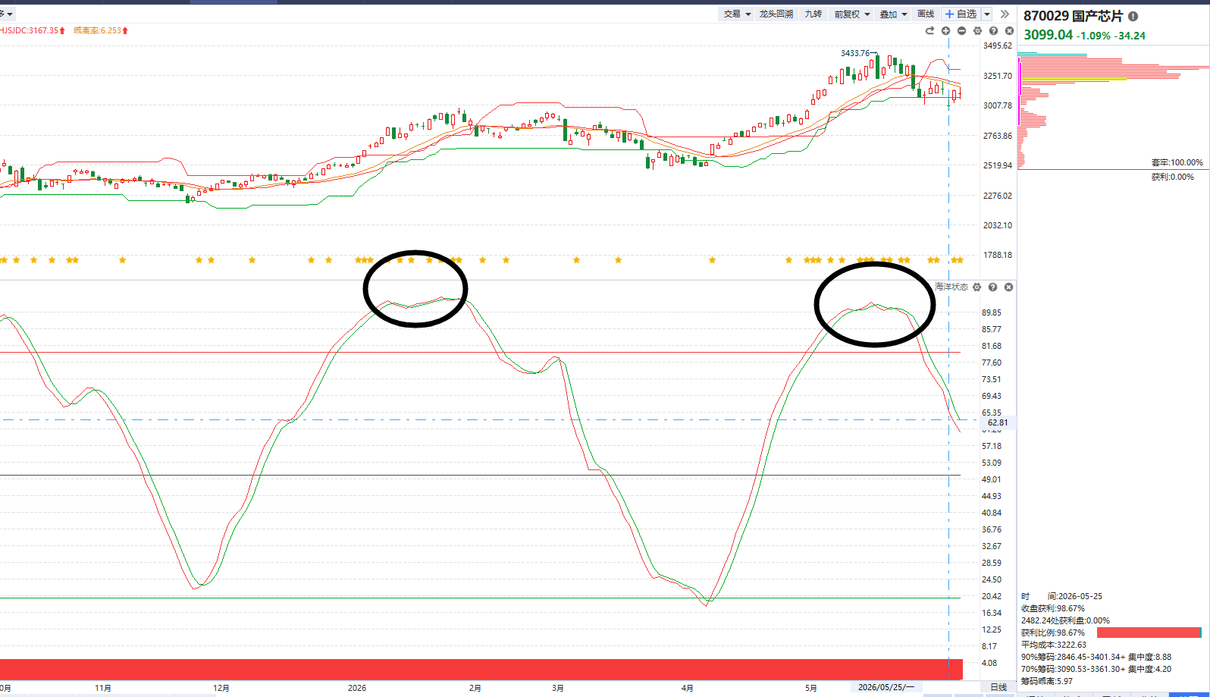
背景1：高标退潮，炒作收窄
科技类高控盘细分，强者恒强
6月科技类分化加大
向上较难，向下容易
五月初讲到的控盘居前科技50，过半跌破熊线，指数进入海洋状态死叉震荡期。

Slide 5

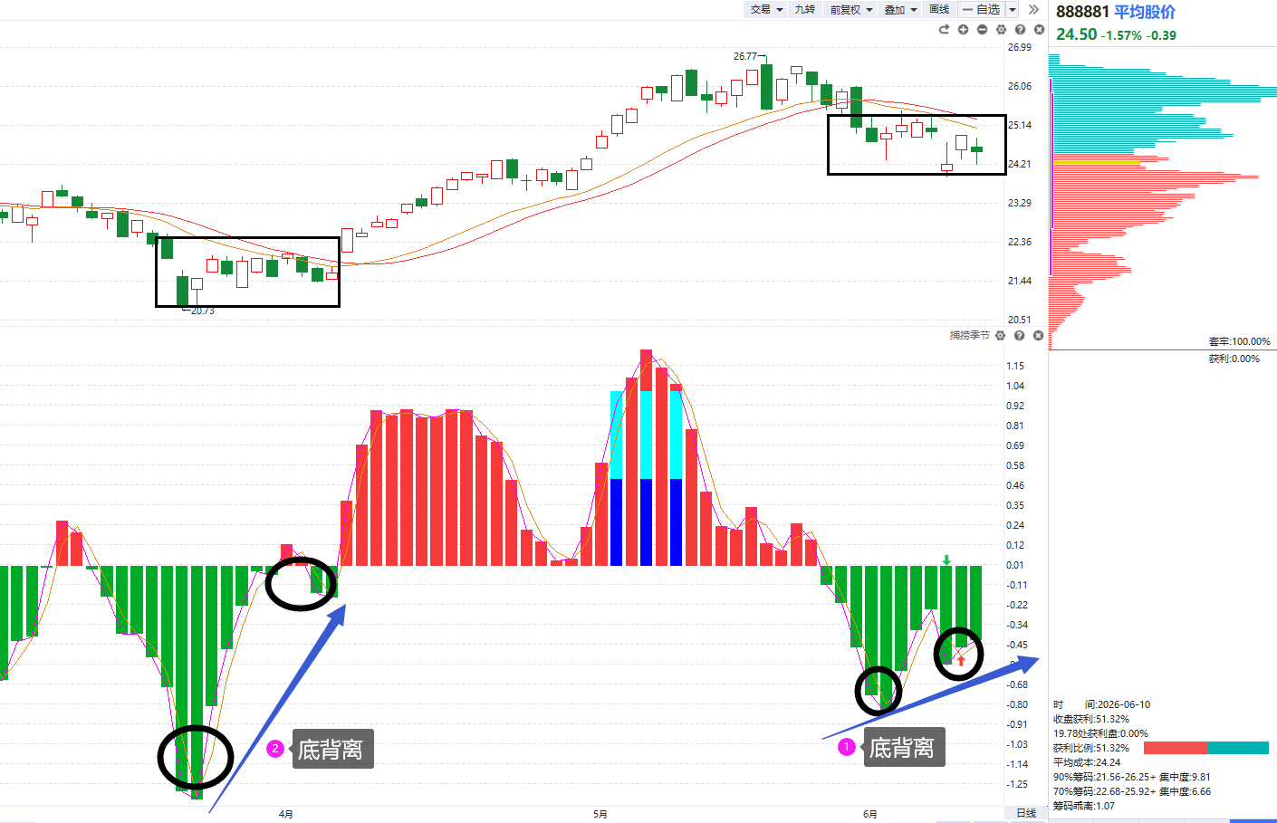
背景2：双底酝酿周线金叉
类似3月底的超跌行情：
①指数类已经调整一个月。
②本周宣泄急跌，开始构筑底背离。
③下旬开始周线金叉板块陆续出现。

Slide 6
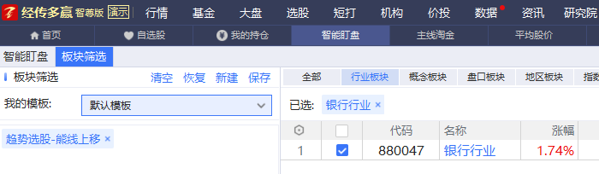
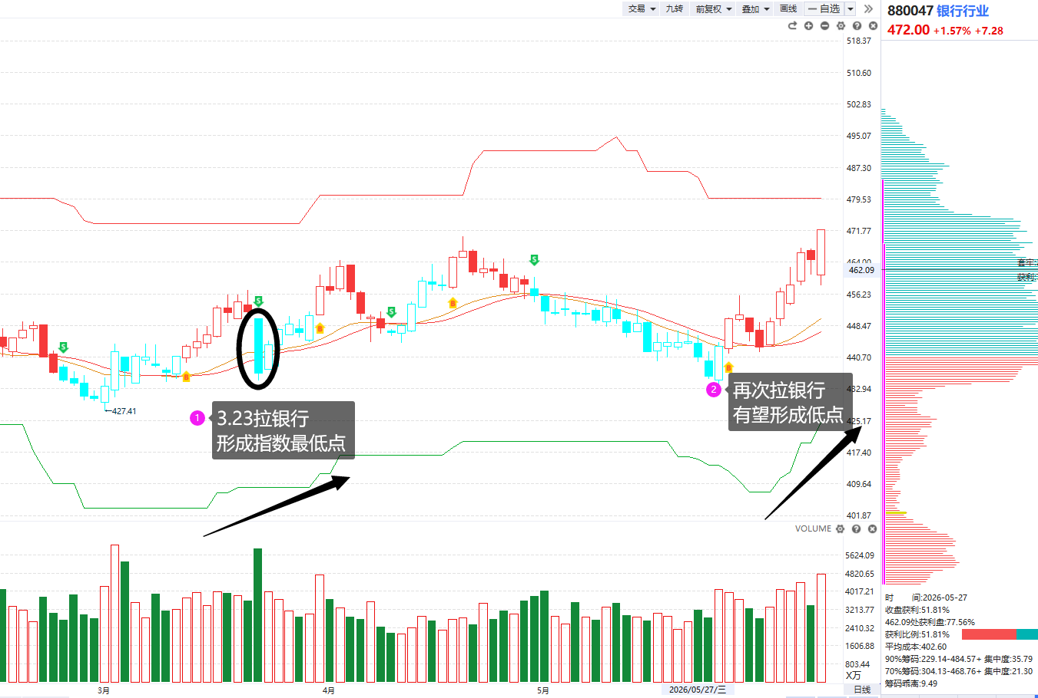
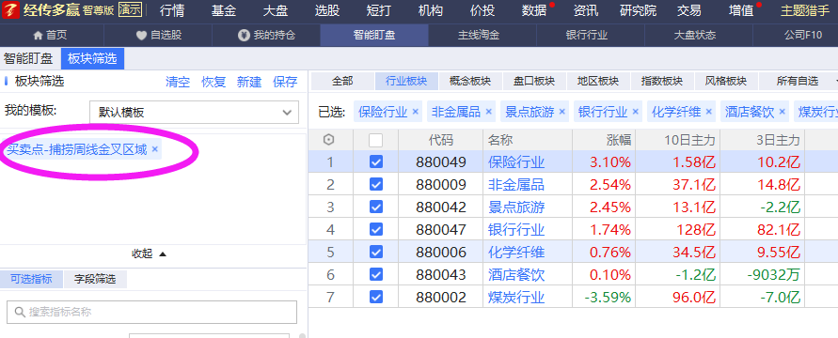
市场看点（即将周线金叉潮）
①银行熊线上移（冷门权重护盘）
②急挫出现指数最低点（最后一跌释放）
③银行随着指数反弹一段（普涨）
④4月银行反弹结束，5月科技类题材加速上行（题材炒作）
冷门权重：
过去几个月没大涨过，没有获利盘的板块（如消费、地产、医药、金融等）

Slide 7
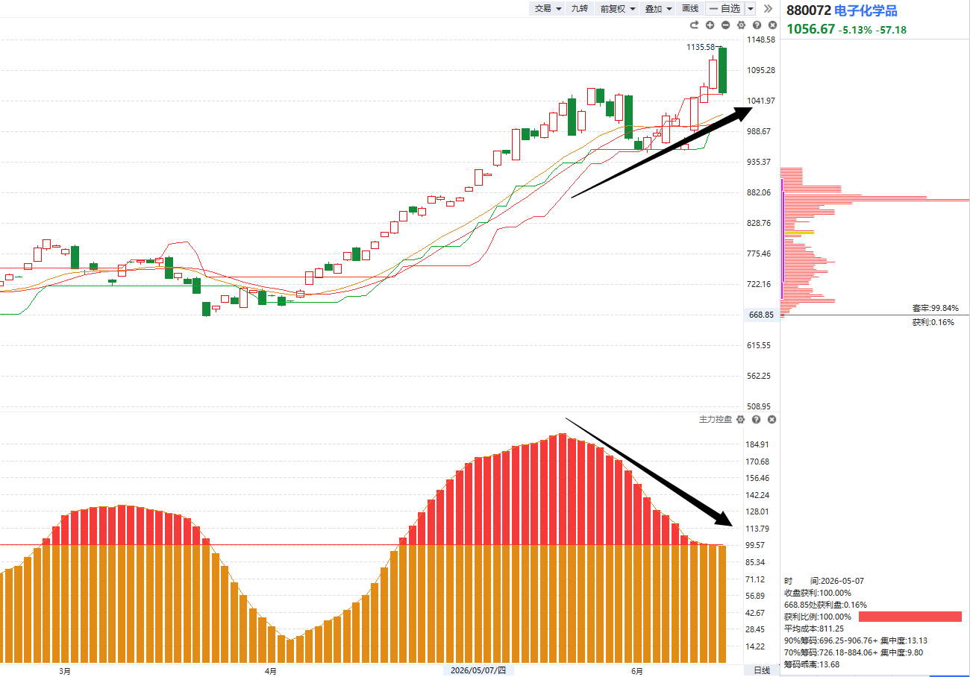
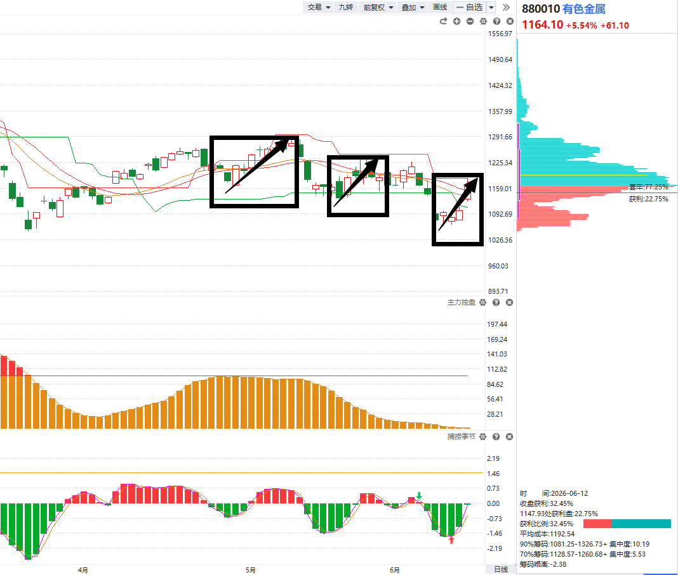
资金高低切换
高位科技类释放资金，低位板块超跌反弹修复，下周周线金叉增多。

Slide 8
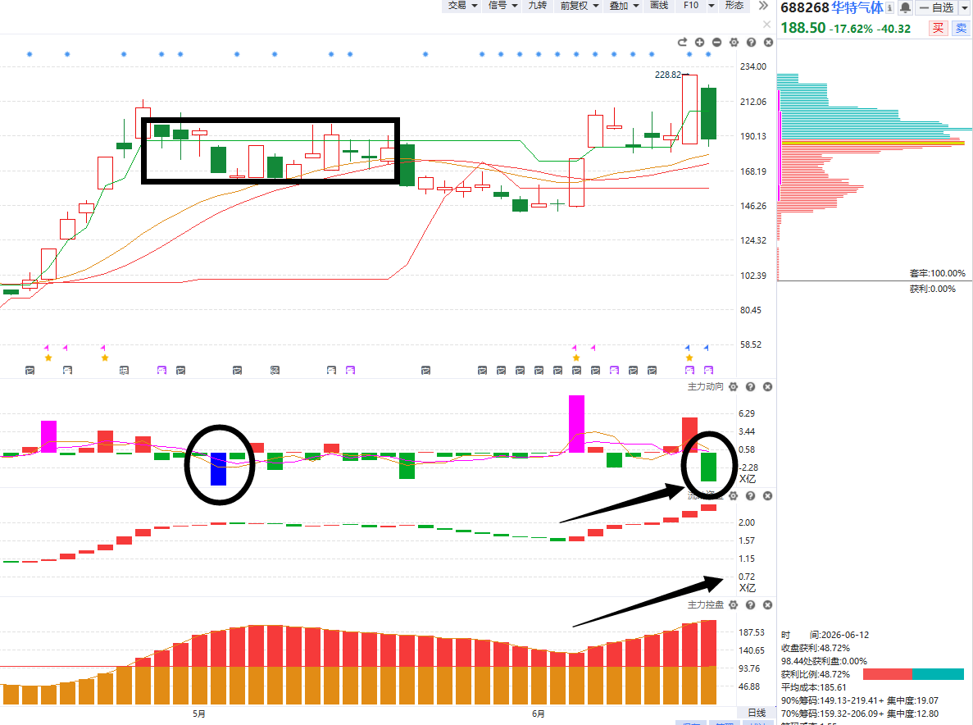
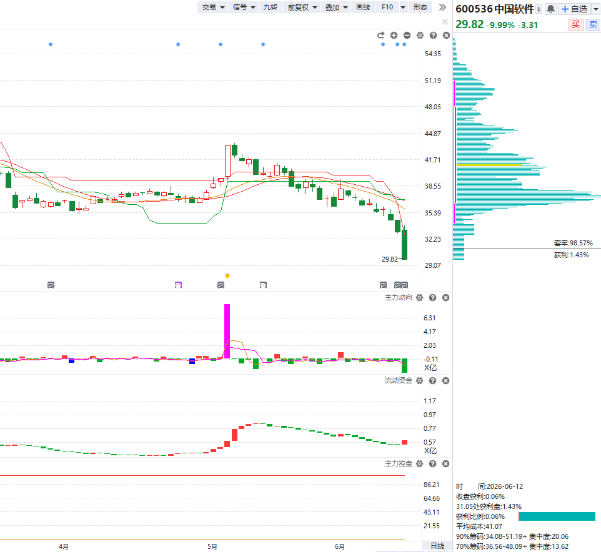
高控盘类容错较高
周五急跌
控盘类有反复
无控盘类很容易A杀继续盘弱阴跌

Slide 9
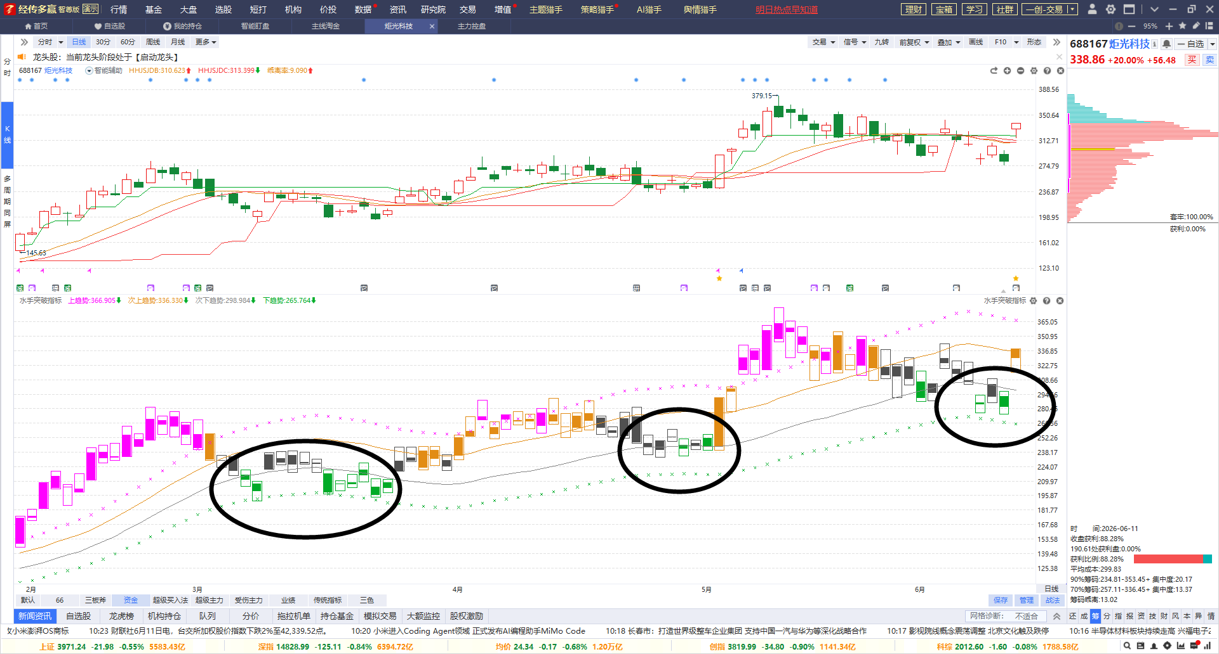
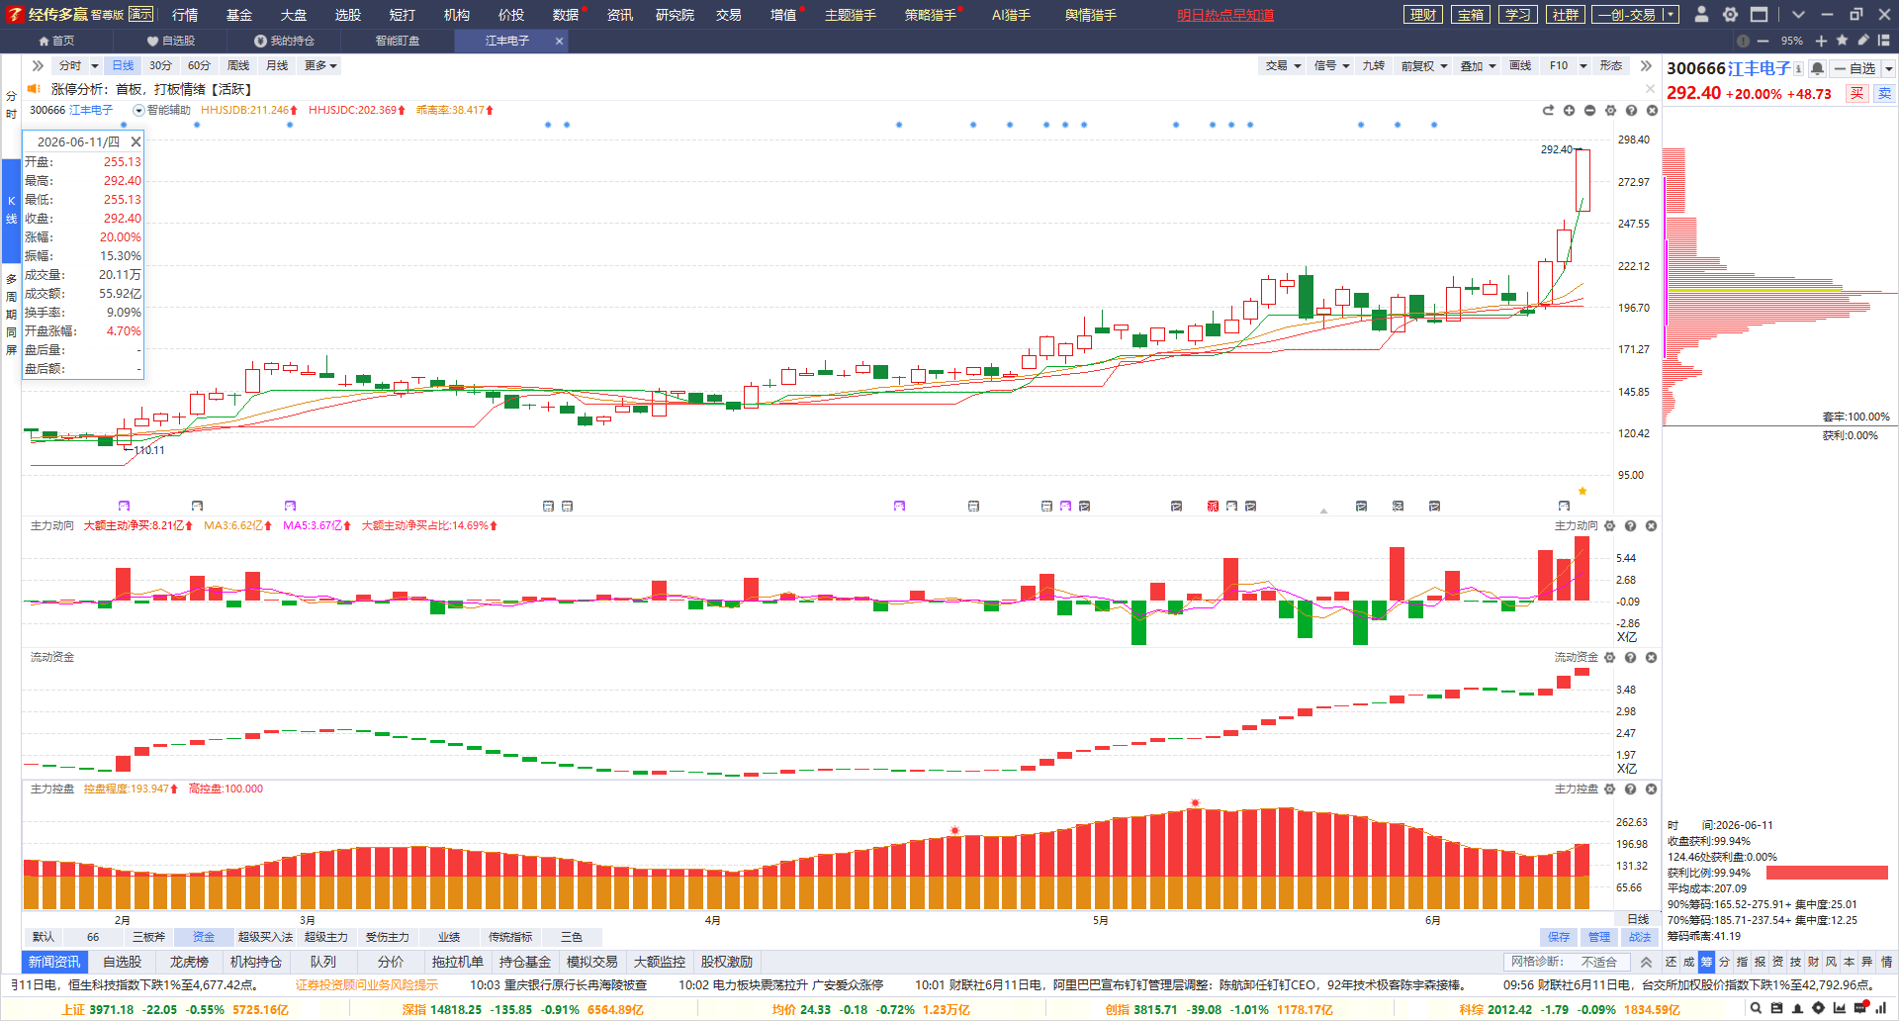
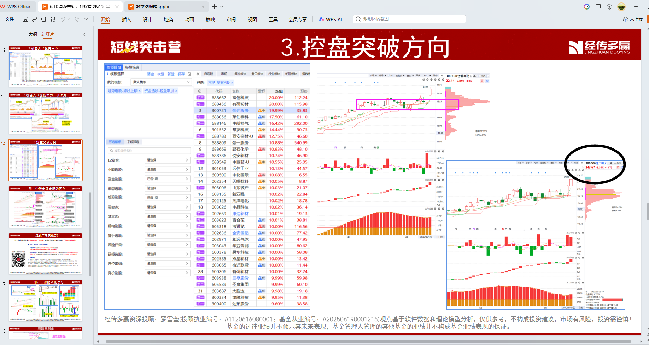
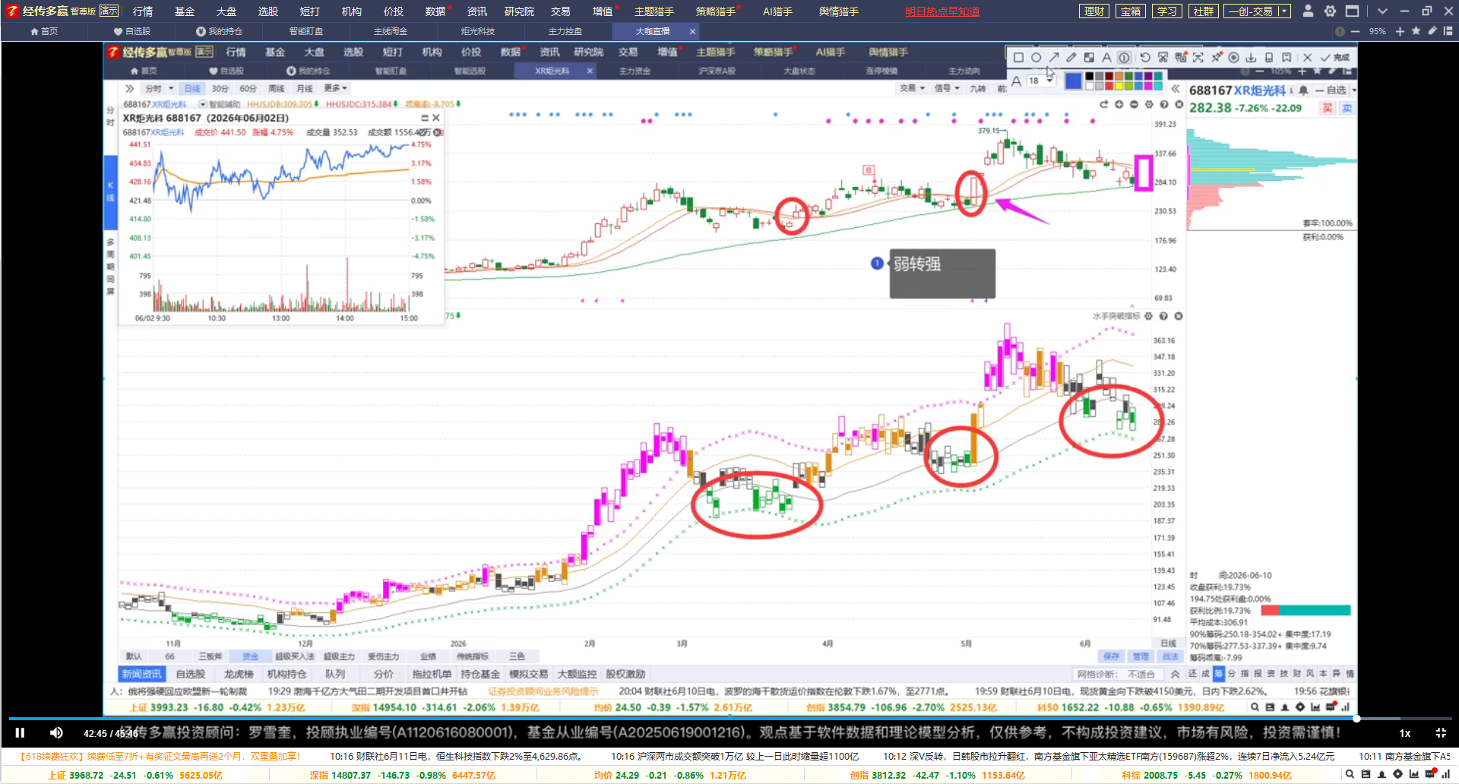
控盘躺底和控盘双突破
周三晚,控盘双突破模式，
（江丰电子+20%)
周三晚，躺底模型、
(炬光科技+20%)

Slide 10
PART 02
未来看点

Slide 11



1.指数类布局
冷门权重拉指数
买指数相对容易盈利。
选择自己熟悉的：
①ETF类
②指数类
③经传指增：明亚中证1000C

Slide 12
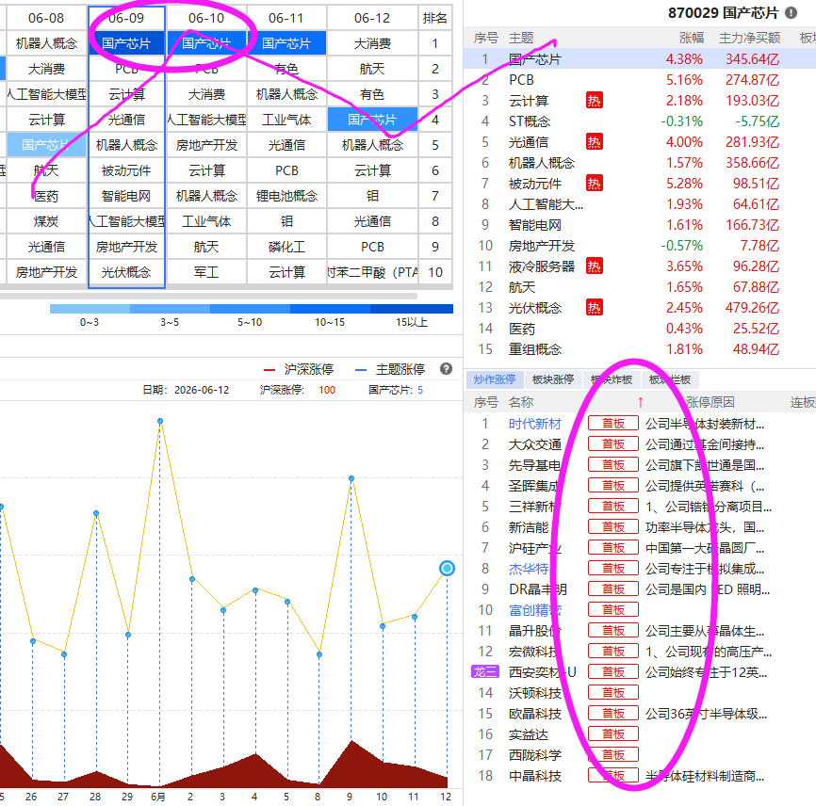
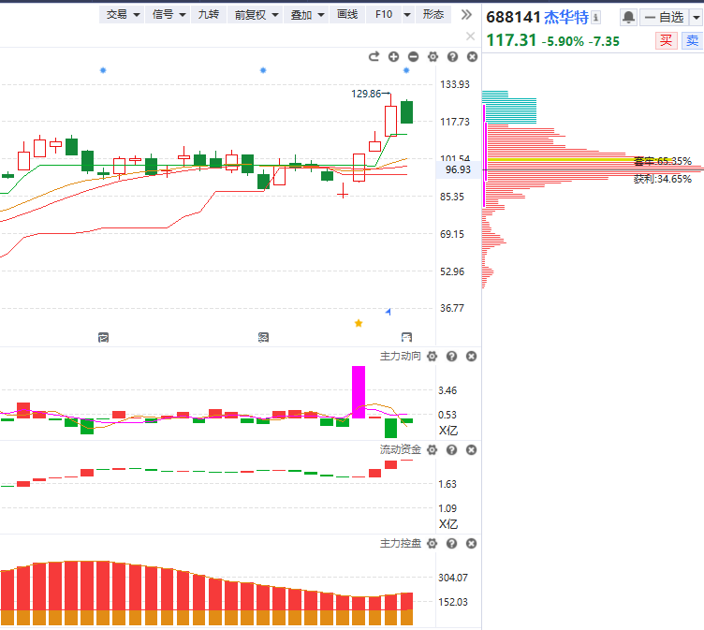
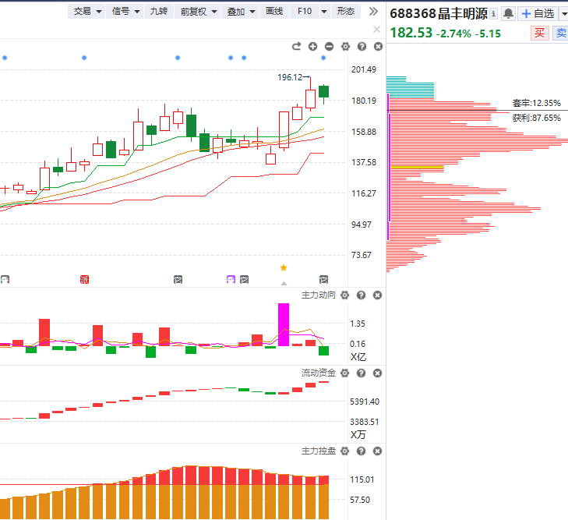
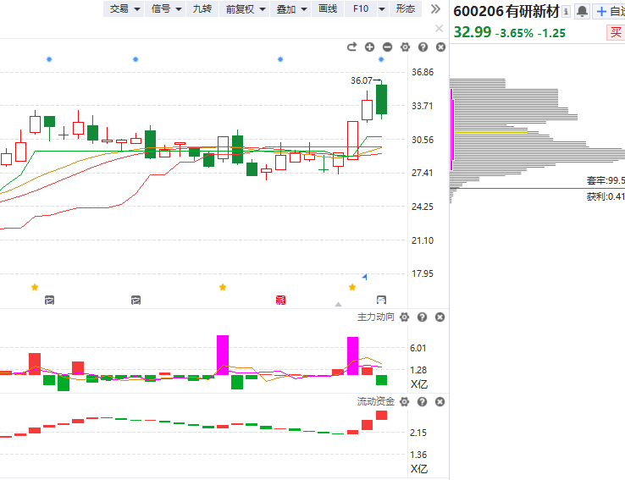
2.芯片T+3

Slide 13
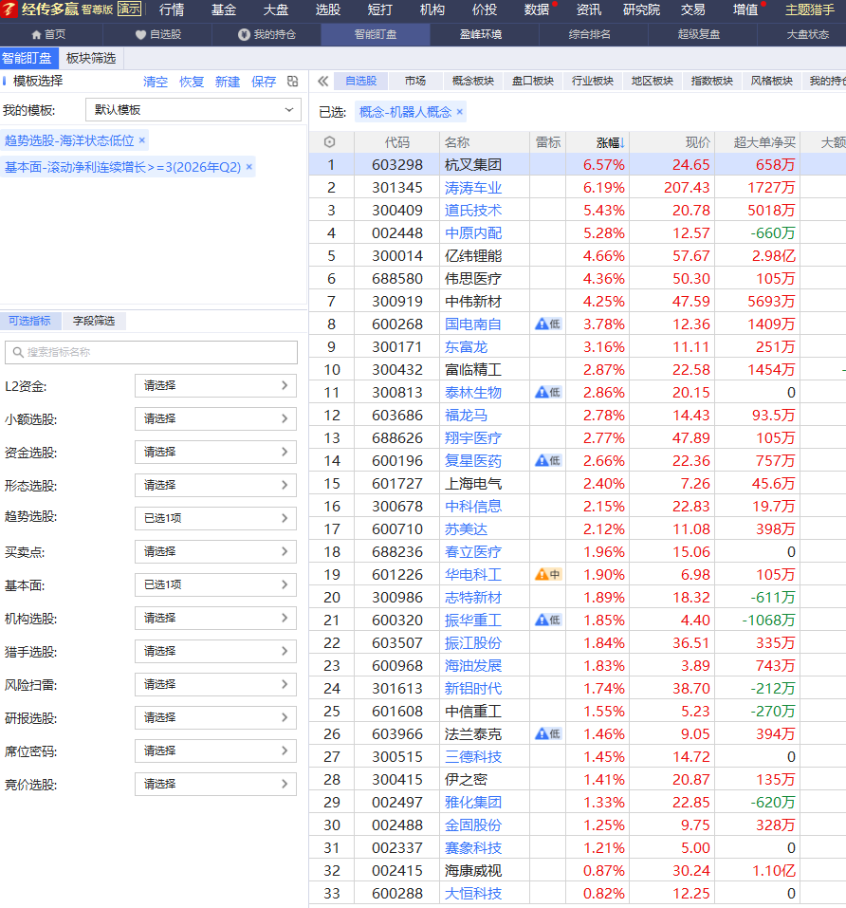
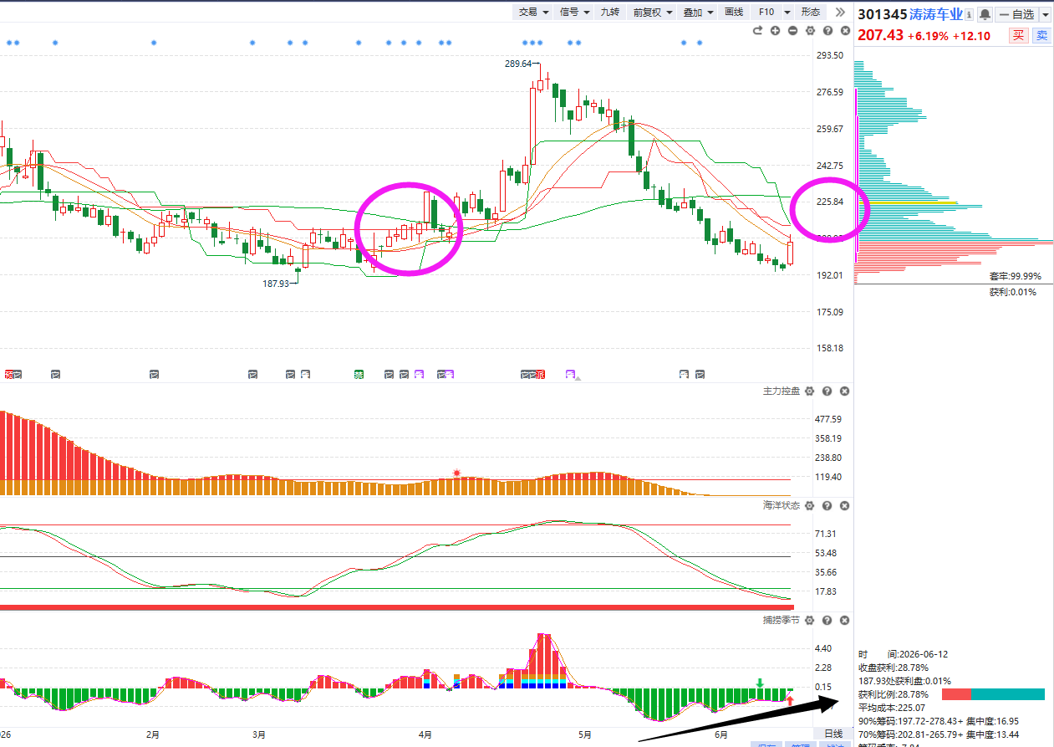
3.受伤主力方向
机器人，前期热度第一，资金沉淀较多，
下周站上智能辅助线B点试错机会。（周线金叉波段）

Slide 14

附：个股走强走弱的区别

Slide 15

选股王专属服务群
为了针对性帮助大家深度掌握选股王的功能，我特别为选股王用户创建了【选股王服务群】!
群名：罗雪奎【选股王服务群】
入群条件：成为选股王满6个月且在期即可进群
（每个用户仅可根据自身版本进入1个服务群）
群服务内容：我会常驻群里和大家面对面交流，持续给大家讲对应版本相关的使用和内容，也会给群内朋友们提供日常群服务（注：社群不设立周复盘、不设立专属课）
注意事项
1、本群为产品交流、学习互动平台，希望所有群成员共同维护良好的交流环境；
2、群内杜绝私聊、拉人建群、负能量传递、推荐股票、指导操作等扰乱群秩序的行为，经发现且仍不作调整的成员，群主将采取移出群聊的措施；
3、工作人员发布的所有信息及观点均来源于公开信息及经传软件信号显示，仅供参考，不构成最终投资依据，软件作为辅助参考工具，无法承诺收益，投资者应正视市场风险，自主作出投资决策并自行承担投资风险。投资有风险，入市须谨慎！
扫描二维码即可入群

Slide 16






附：上涨的承压信号
2.量价（捕捞季节）背离
1.上引线、阴包阳
3.周线死叉，日线回档易破位
4.上涨资金翻绿
5.墓碑量信号
6.买单减少，大卖单出现（L2)

Slide 17

十一月行情展望

Slide 18


Slide 19


Slide 20


让投资遇见美好
我司所有工作人员均不允许推荐股票、不允许承诺收益、不允许代客理财、不允许合作分成、不允许私下收款，如您发现有任何违规行为，请立即拨打400-9088-988向我们举报！
风险提示：所有信息及观点均来源于公开信息及经传软件信号显示，仅供参考，不构成最终投资依据，软件作为辅助参考工具，无法承诺收益，投资者应正视市场风险，自主作出投资决策并自行承担投资风险。投资有风险，入市须谨慎！

